Slide 1
Dotacje unijne w praktyce
Aleksander Karkos
Interlogic Sp. z o.o.
Skutecznie pozyskujemy dotacje

Slide 2
O firmie Interlogic
Na rynku funduszy unijnych od 2002 roku
(wcześniej jako: AK Consulting Aleksander Karkos)
Kompleksowa obsługa klienta:
Bezpłatna analiza szans na pozyskanie dotacji
Przygotowanie dokumentów aplikacyjnych
Prowadzenie projektu: sprawozdawczość, rozliczenia
Przygotowanie i udział w kontroli projektu
W ciągu 13-letniej działalności:
680 projektów inwestycyjnych
390 klientów
Pozyskane dofinansowanie: ponad 300 mln zł
Skutecznie pozyskujemy dotacje
Notes:
Firma INTERLOGIC działa w branży doradczej od grudnia 2002 roku (wcześniej jako AK Consulting Aleksander Karkos, obecnie: Interlogic Sp. z o.o.). Od samego początku działalności zajmujemy się doradztwem w zakresie pozyskiwania funduszy unijnych dla małych i średnich przedsiębiorstw, jak również dotacji dla dużych firm. Poruszamy się znakomicie w obszarze szeroko rozumianych projektów inwestycyjnych (zakupy sprzętu, wyposażenia, linii technologicznych, infrastruktury, budowy obiektów, prac badawczo-rozwojowych prowadzących do wdrożenia nowych technologii, wdrożenia systemów informatycznych, promocji polskich produktów i firm na rynkach zagranicznych).
Naszą misją jest kompleksowa obsługa firm w zakresie dotacji unijnej, od pomysłu inwestycyjnego powiązanego z opracowaniem wniosku o dotację, który uzyskuje dofinansowanie, poprzez przygotowanie firmy do podpisania umowy dotacji, poprzez prowadzenie firmy przez proces inwestycyjny i wszystkie rozliczenia okresowe, cząstkowe, sprawozdawczość, aż do zakończenia inwestycji i rozliczenia końcowego oraz kontroli projektu ze strony instytucji publicznych.
W ciągu naszej trzynastoletniej działalności zrealizowaliśmy blisko 680 projektów inwestycyjnych o łącznej wartości 619 mln zł, z czego wartość pozyskanego dofinansowania przekroczyła 300 mln zł.

Slide 3
Dotacje na ICT w latach 2007-2013
POIG 8.2.
(w latach 2013-2014 zrealizowaliśmy 93 projekty)
POIG 8.1.
(w latach 2013-2014 zrealizowaliśmy 48 projektów)
Blisko 100-procentowa skuteczność w pozyskiwaniu dotacji
Skutecznie pozyskujemy dotacje

Slide 4
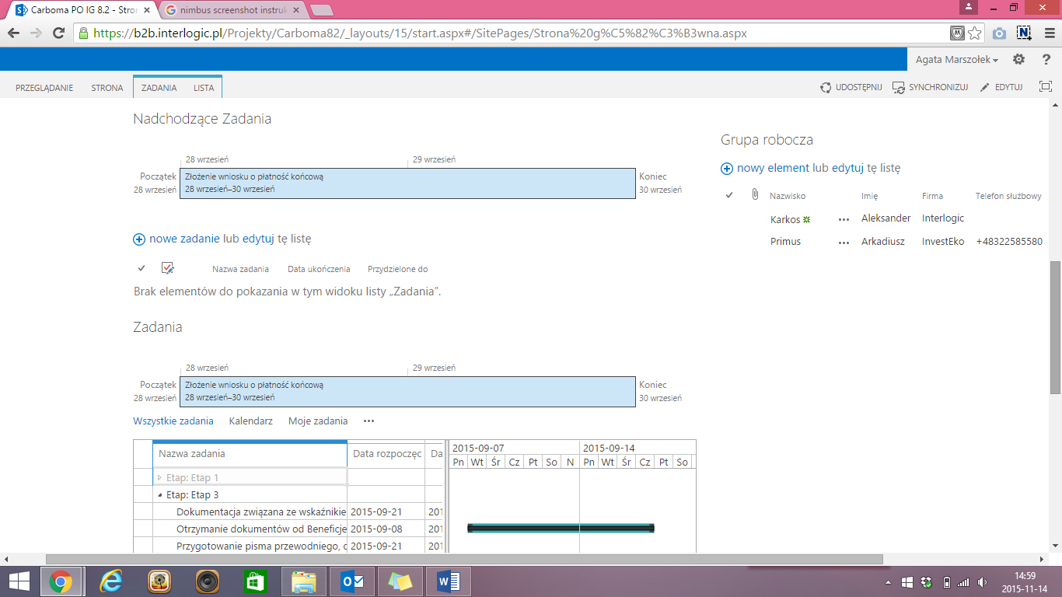
Przykładowe realizacje POIG 8.2.
Interlogic
Skutecznie pozyskujemy dotacje
Notes:
Ze względu na to, że print screeny w ramach projektów 8.2. często zawierają wewnętrzne dane naszych klientów, prezentujemy tutaj nasze własne projekty, które pozyskaliśmy i zrealizowaliśmy na własne potrzeby.

Slide 5
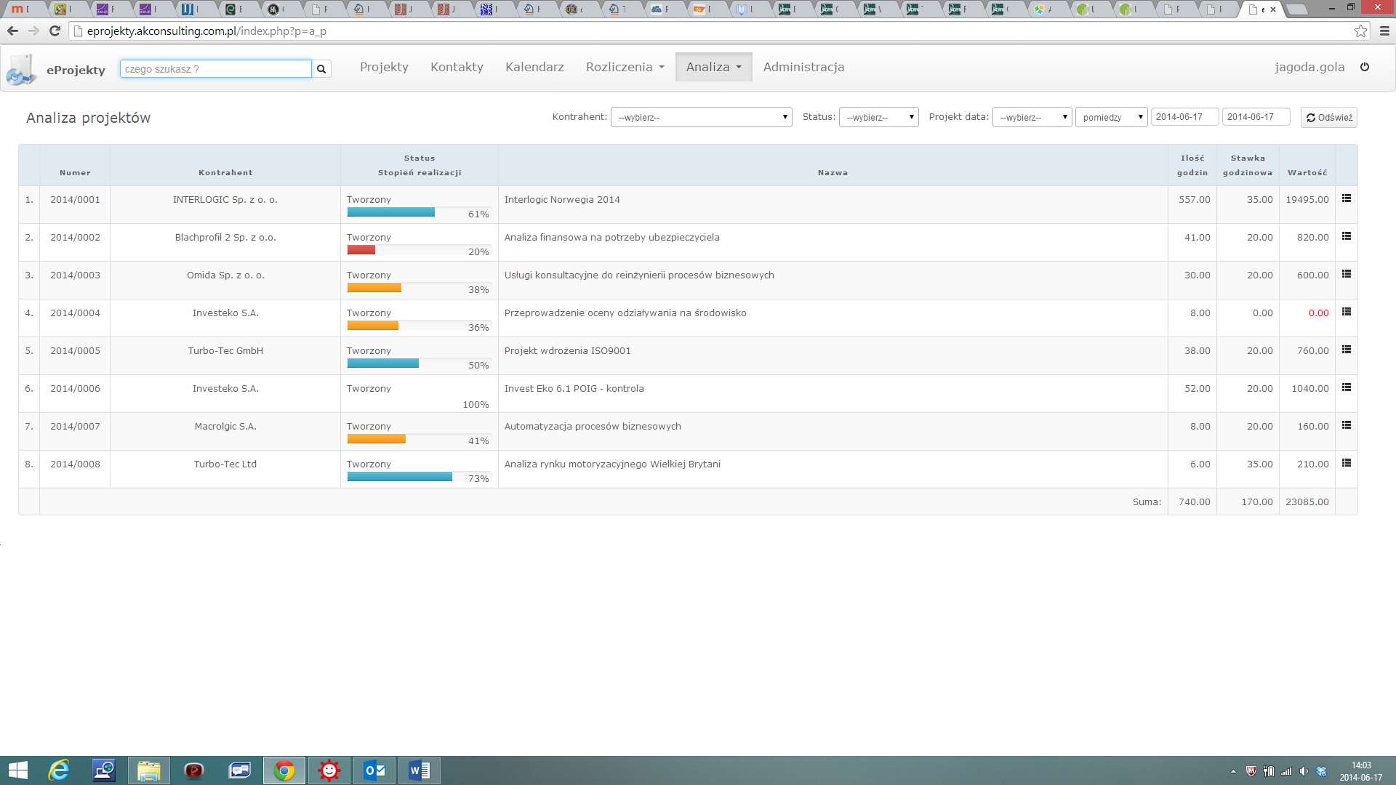
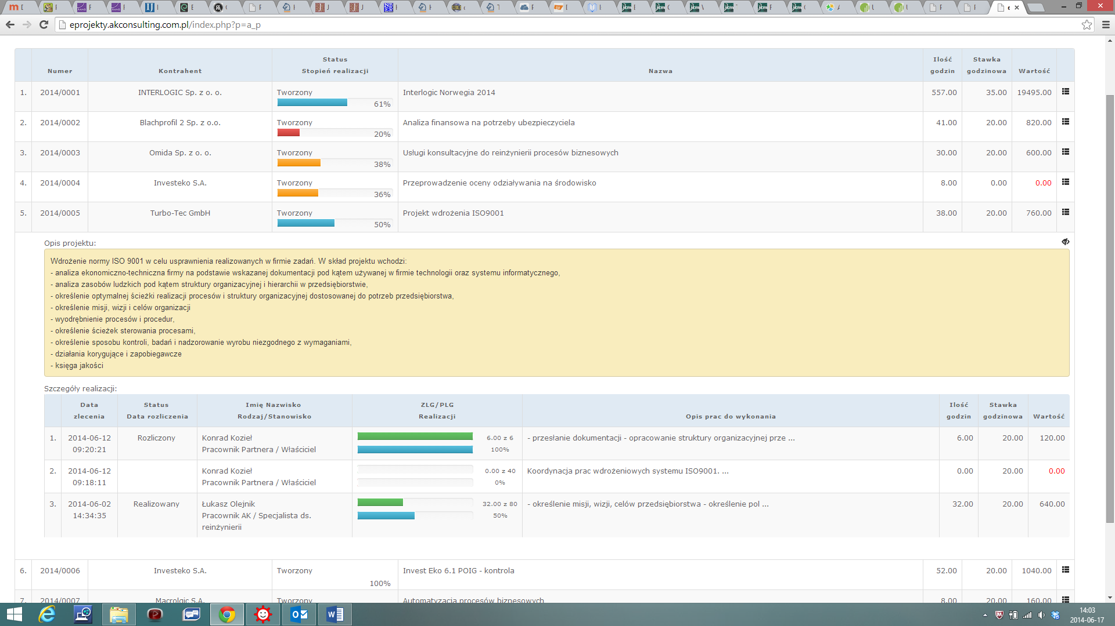
Przykładowe realizacje POIG 8.2.
AK Consulting
Skutecznie pozyskujemy dotacje
Notes:
Ze względu na to, że print screeny w ramach projektów 8.2. często zawierają wewnętrzne dane naszych klientów, prezentujemy tutaj nasze własne projekty, które pozyskaliśmy i zrealizowaliśmy na własne potrzeby.

Slide 6
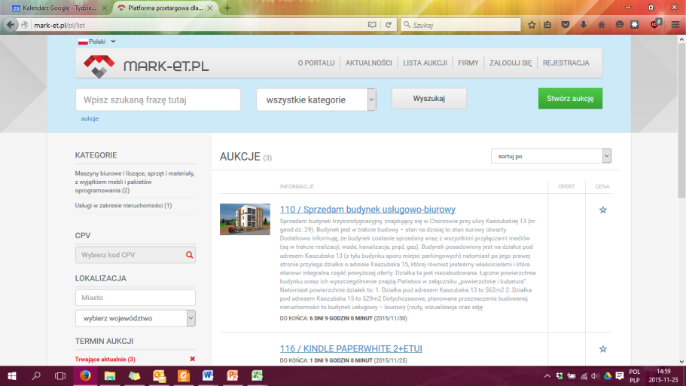
Przykładowe realizacje POIG 8.1.
www.camp24h.com
www.mark-et.pl
Skutecznie pozyskujemy dotacje
Notes:
W tym miejscu możemy pochwalić się realizacjami, ponieważ dane są ogólnodostępne

Slide 7
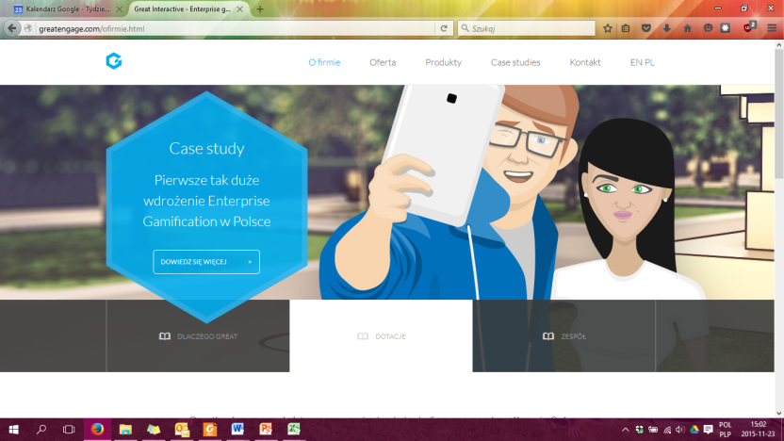
Przykładowe realizacje POIG 8.1.
www.etnobazar.pl
www.greatinteractive.pl
Skutecznie pozyskujemy dotacje

Slide 8
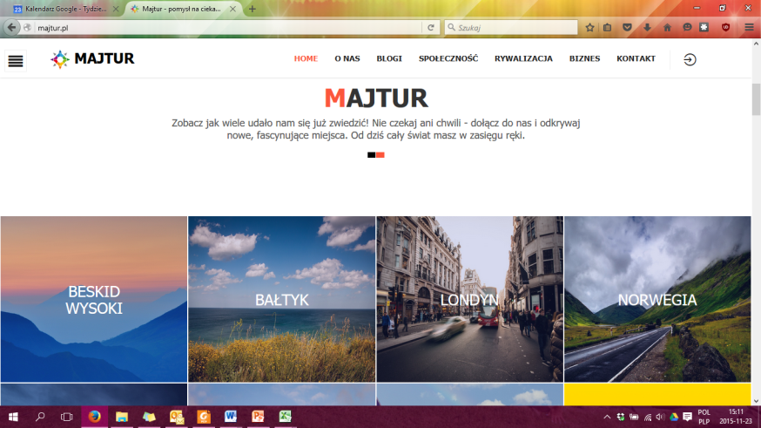
Przykładowe realizacje POIG 8.1.
www.platformazakupuprasy.pl
www.majtur.pl
Skutecznie pozyskujemy dotacje

Slide 9
Nowe fundusze – dotacja na informatyzację przedsiębiorstw
Województwo | Działanie | Kiedy, na co?
Śląskie | RPO 3.3. | 2016 r; Technologie informacyjno-komunikacyjne w działalności gospodarczej - dotacja na rozwiązania informatyczne wpisujące się w modele B2B, B2C, B2E, C2C Wartość dofinansowania: od 50.000 do 500.000 zł, dofinansowanie do 50%.
Opolskie | RPO 2.1.2 | Wsparcie TIK w przedsiębiorstwach Brak szczegółowych informacji o działaniu
Warmińsko-Mazurskie | RPO 1.4.3 | 2016 r; Technologie informacyjno-komunikacyjne w działalności MŚP
Skutecznie pozyskujemy dotacje
Notes:
W ramach nowych funduszy unijnych kilka województw przewidziało działania mające na celu informatyzację przedsiębiorstw – uruchomiło konkursy, w których nie jest wymagane wykazywanie inwestycji w innowacje i nowe produkty.

Slide 10
Nowe fundusze – często pojawiające się kryteria oceny wniosków
Kryterium | Opis
Opinia o innowacyjności | W wielu konkursach załącznik obligatoryjny (np. RPO Śląskie 3.2, RPO Wielkopolskie 1.5.2). W opinii określony poziom innowacji produktowej/procesowej – w skali regionu, kraju, świata
Badania i rozwój | Projekt zakłada wdrożenie elementów prowadzonych lub zakupionych przez przedsiębiorcę wyników prac B+R (należy podać koszt i zakres przeprowadzonych działań samodzielnych lub kosz i zakres zakupionych wyników B+R)
Współpraca z jednostką naukową | Projekt jest efektem współpracy z Instytucją Otoczenia Biznesu lub jednostką naukową
Pozytywny wpływ na środowisko | Wskaźnik ekologiczny, branża ekoinnowacyjna
Wzrost zatrudnienia | Wskaźnik zatrudnienia
Efektywność projektu | Potencjał rynkowy i prognoza sprzedaży
RIS – Regionalne Inteligentne Specjalizacje | Dla każdego regionu ustalane oddzielnie; w niektórych programach wymagane, w innych – premiowane dodatkowymi punktami
ICT | Dodatkowe punkty za wdrożenie rozwiązań informatycznych jako dodatkowy element projektu
Skutecznie pozyskujemy dotacje
Notes:
W przypadku pozostałych województw nie mamy do czynienia z programami stricte związanymi z informatyzacją, tylko z wprowadzaniem szeroko rozumianej innowacji.
W takich projektach system informatyczny może być częścią projektu, ale raczej nie ma szans na zdobycie dotacji tylko i wyłącznie na sam system – ze względu na kryteria oceny projektu.
W tabelce przedstawiamy najczęściej pojawiające się kryteria.

Slide 11
Regionalne Inteligentne Specjalizacje
Dolnośląskie | Lubuskie | Lubelskie | Łódzkie
przemysł chemiczny, farmaceutyczny, motoryzacyjny, elektryczny, wydobywczy, informatyczny, nauki medyczne, biologiczne, matematyczne, fizyczne, komunikacja | zielona gospodarka (środowisko i biogospodarka) zdrowie i jakość (medycyna, produkty regionalne, turystyka, zdrowa żywność,) Innowacyjny przemysł (ICT, przemysł metalowy, drzewny, papierniczy, energetyczny i wydobywczy, meblarski, motoryzacyjny) | biogospodarka, medycyna, informatyka, automatyka energetyka niskoemisyjna (w tym OZE) | branża medyczna, farmacja i kosmetyki energetyka (w tym EE, OZE); nowoczesny przemysł włókienniczy i mody (w tym wzornictwo); zaawansowane materiały budowlane (w tym wzornictwo); innowacyjne rolnictwo i przetwórstwo rolno-spożywcze; ICT
Kujawsko – pomorskie | Małopolskie | Mazowieckie | Opolskie
bezpieczna żywność medycyna, usługi medyczne i turystyka zdrowotna motoryzacja i automatyka przemysłowa tworzywa sztuczne ICT potencjał naturalny, środowisko, energetyka transport i logistyka dziedzictwo kulturowe, sztuka, przemysły kreatywne | life science, multimedia, ICT chemia, biogospodarka, energetyka (w tym OZE) | bezpieczna żywność, inteligentne systemy zarządzania, nowoczesne usługi dla biznesu, wysoka jakość życia | technologie chemiczne, budownictwo i drewno, przemysł maszynowy i metalowy, przemysł energetyczny (w tym OZE), technologia rolno-spożywcza, zdrowa żywność,
Skutecznie pozyskujemy dotacje

Slide 12
Regionalne Inteligentne Specjalizacje
Podkarpackie | Podlaskie | Pomorskie | Śląskie
lotnictwo i kosmonautyka, wysoka jakość życia, ICT | przemysł zielony, biogospodarka, specjalizacja na rynku wschodnim – brama na Wschód | ICT energetyka, logistyka inżynieria wodna i lądowa, turystyka, usługi biznesowe, branża farmaceutyczna i kosmetyczna, biotechnologia, przemysły kreatywne technologia off-shore, zdrowa żywność | energetyka (w tym OZE), medycyna i turystyka zdrowotna, ICT multimedia
Świętokrzyskie | Warmińsko-mazurskie | Wielkopolskie | Zachodniopomorskie
przemysł odlewniczo-metalowy, maszynowy, budownictwo, turystyka prozdrowotna, zdrowa żywność, ICT efektywne wykorzystanie energii | ekonomia wody, przemysł drzewny meblarstwo, żywność wysokiej jakości | Biosurowce, ICT i logisytka Nowoczesne technologie medyczne, multimedia, produkcja żywności | biogospodarka, działalność morska, logistyka i inżynieria wodna, przemysł maszynowo-metalowy, przemysły kreatywne, branża ICT, turystyka i medycyna-zdrowie, usługi dla biznesu
Skutecznie pozyskujemy dotacje

Slide 13
Dziękujemy za uwagę ☺
Kontakt:
Aleksander.karkos@interlogic.pl
Tel. 604 996 064
www.interlogic.pl
Skutecznie pozyskujemy dotacje

